Slide 1

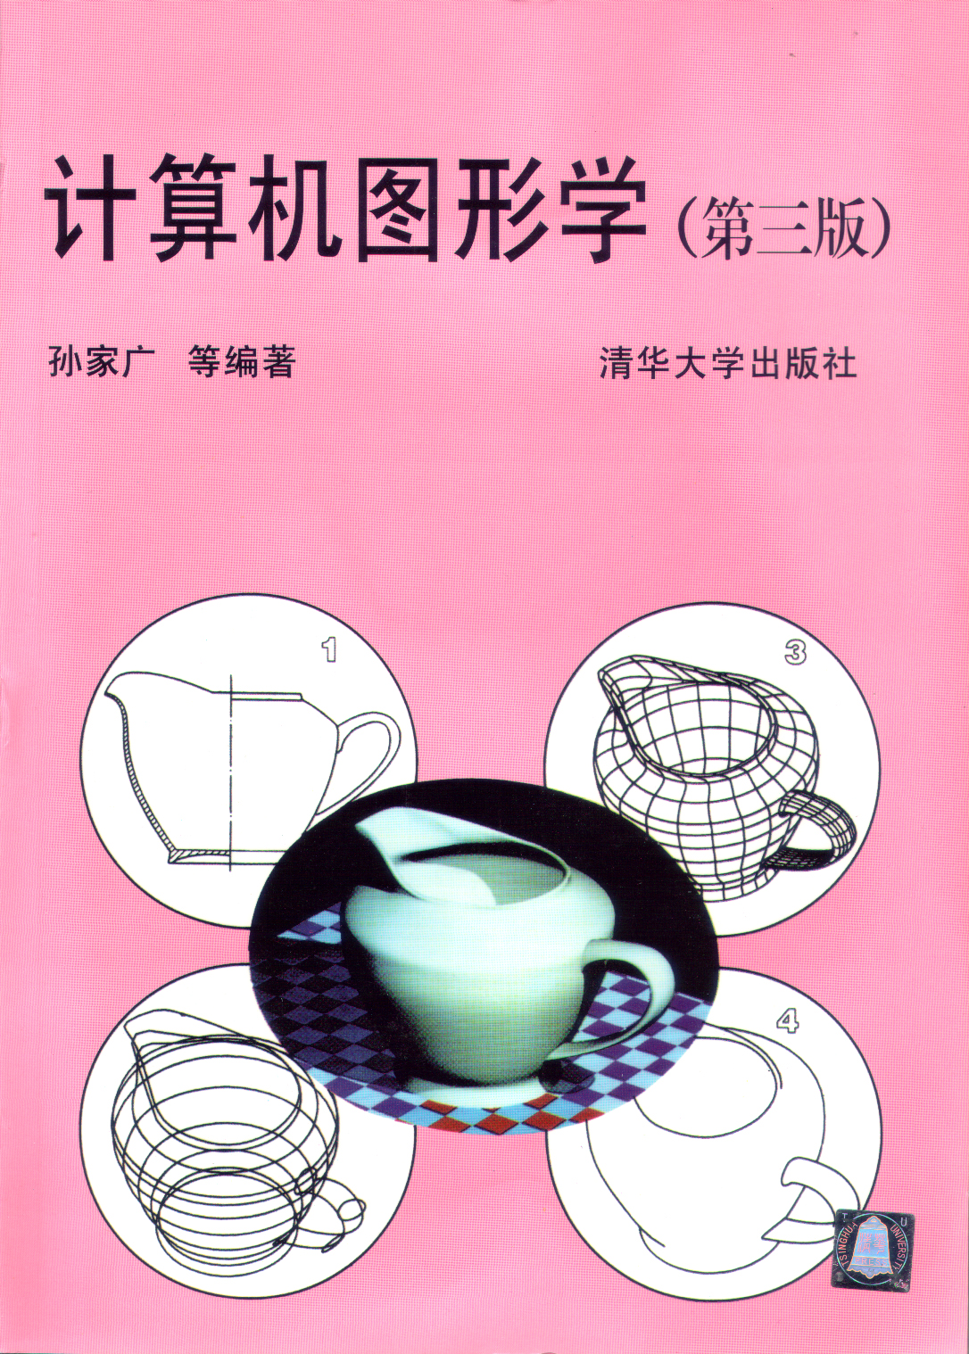
清华大学计算机系列教材 孙广家 等编著
计算机图形学
（第三版）

Slide 2
第1章 绪 论
什么是计算机图形学？
  计算机图形学是利用计算机研究图形的表示、生成、处理、显示的学科。
  计算机图形学计算机科学中，最为活跃、得到广泛应用的分支之一

Slide 3
1.1 计算机图形学的研究内容
如何在计算机中表示图形、以及利用计算机进行图形的计算、处理和显示的相关原理与算法，构成了计算机图形学的主要研究内容。
  图形硬件、图形标准、图形交互技术、光栅图形生成算法、曲线曲面造型、实体造型、真实感图形计算与显示算法，以及科学计算可视化、计算机动画、自然景物仿真、虚拟现实等。

Slide 4
图形与图象
  图象纯指计算机内以位图(Bitmap)形式存在的灰度信息。
  图形含有几何属性，更强调场景的几何表示，是由场景的几何模型和景物的物理属性共同组成的。
  图形主要分为两类
    基于线条信息表示
    明暗图(Shading)

Slide 5
1.2 计算机图形学的发展历史
20世纪50年代
  1950年，第一台图形显示器作为美国麻省理工学院（MIT）旋风I号（Whirlwind I）计算机的附件诞生了
  1958年，美国Calcomp公司由联机的数字记录仪发展成滚筒式绘图仪，GerBer公司把数控机床发展成为平板式绘图仪
  20世纪50年代末期，MIT的林肯实验室在“旋风”计算机上开发SAGE空中防御体系

Slide 6
20世纪60年代
  1962年，MIT林肯实验室的I. E. Sutherland发表了一篇题为“Sketchpad：一个人机交互通信的图形系统”的博士论文
  1962年，雷诺汽车公司的工程师Pierre Bézier 提出Bézier曲线、曲面的理论
  1964年MIT的教授Steven A. Coons提出了超限插值的新思想，通过插值四条任意的边界曲线来构造曲面。

Slide 7
20世纪70年代
  光栅图形学迅速发展
    区域填充、裁剪、消隐等基本图形概念、及其相应算法纷纷诞生
  图形软件标准化
    1974年，ACM SIGGRAPH的与“与机器无关的图形技术”的工作会议
    ACM成立图形标准化委员会，制定“核心图形系统”（Core Graphics System）
    ISO发布CGI、CGM、GKS、PHIGS

Slide 8
  真实感图形学
    1970年，Bouknight提出了第一个光反射模型
    1971年Gourand提出“漫反射模型＋插值”的思想，被称为Gourand明暗处理
    1975年，Phong提出了著名的简单光照模型- Phong模型
  实体造型技术
    英国剑桥大学CAD小组的Build系统
    美国罗彻斯特大学的PADL-1系统

Slide 9
20世纪80年代
  1980年Whitted提出了一个光透视模型-Whitted模型，并第一次给出光线跟踪算法的范例，实现Whitted模型
  1984年，美国Cornell大学和日本广岛大学的学者分别将热辐射工程中的辐射度方法引入到计算机图形学中
  图形硬件和各个分支均在这个时期飞速发展

Slide 10
ACM SIGGRAPH会议小知识
  全称 “the Special Interest Group on Computer Graphics and Interactive Techniques”
  20世纪60年代中期，由Brown 大学的教授Andries van Dam (Andy) 和IBM公司的Sam Matsa发起
  1974年，在Colorado大学召开了第一届SIGGRAPH 年会，并取得了巨大的成功
  每年只录取大约50篇论文

Slide 11
1.3 计算机图形学的应用及研究前沿
计算机辅助设计与制造（CAD/CAM）
  CAD/CAM是计算机图形学在工业界最广泛、最活跃的应用领域
    飞机、汽车、船舶的外形的设计
    发电厂、化工厂等的布局
    土木工程、建筑物的设计
    电子线路、电子器件的设计
    设计结果直接送至后续工艺进行加工处理，如波音777飞机的设计和加工过程

Slide 12
  网络环境下进行异地异构系统的协同设计
    现代产品设计已不再是一个设计领域内孤立的技术问题，而是综合了产品各个相关领域、相关过程、相关技术资源和相关组织形式的系统化工程
    从设计一开始就考虑产品生命周期的全部因素，从而达到快速响应市场需求的目的
    协同设计的出现使企业生产的时空观发生了根本的变化；异地设计、异地制造、异地装配为企业在市场竞争中赢得了宝贵的时间

Slide 13
  基于工程图纸的三维形体重建
    定义：从二维信息中提取三维信息，通过对这些信息进行分类、综合等一系列处理，在三维空间中重新构造出二维信息所对应的三维形体，恢复形体的点、线、面及其拓扑关系，从而实现形体的重建
    优势：可以做装配件的干涉检查、以及有限元分析、仿真、加工等后续操作，代表CAD技术的发展方向

Slide 14
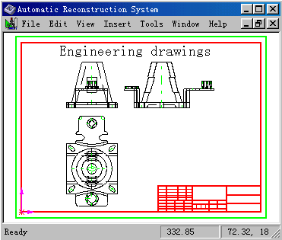
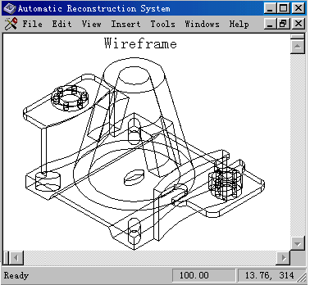
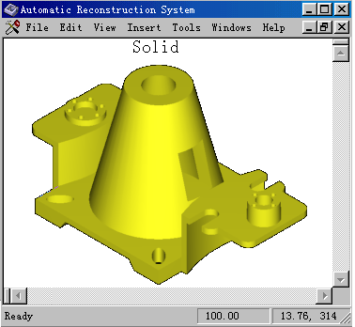
工程图及其三维重建结果1

Slide 15
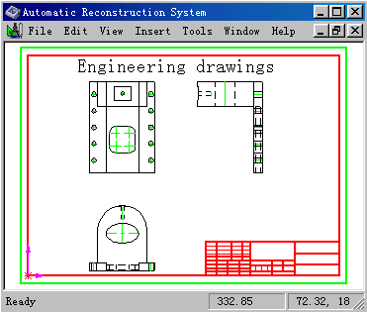
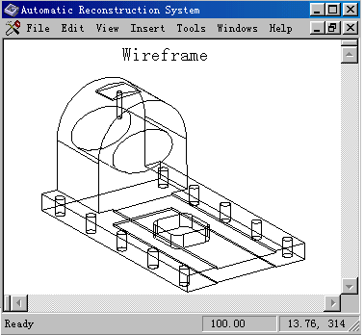
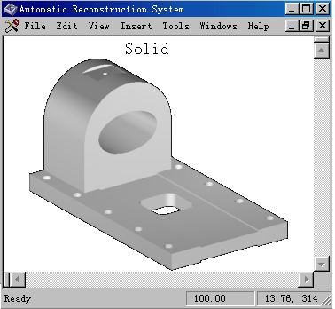
工程图及其三维重建结果2

Slide 16
可视化
  海量的数据使得人们对数据的分析和处理变得越来越难，用图形来表示数据的迫切性与日俱增
  1986年，美国科学基金会（NSF）专门召开了一次研讨会，会上提出了“科学计算可视化（Visualization in Scientific Computing）”
  科学计算可视化广泛应用于医学、流体力学、有限元分析、气象分析当中

Slide 17
  在医学领域，可视化有着广阔的发展前途
    是机械手术和远程手术的基础
    将医用CT扫描的数据转化为三维图象，帮助医生判别病人体内的患处
    由CT数据产生在人体内漫游的图象
  可视化的前沿与难点
    可视化硬件的研究
    实时的三维体绘制
    体内组织的识别分割——Segmentation

Slide 18
真实感图形实时绘制与自然景物仿真
  计算机中重现真实世界的场景叫做真实感绘制
  真实感绘制的主要任务是模拟真实物体的物理属性，简单的说就是物体的形状，光学性质，表面的纹理和粗糙程度，以及物体间的相对位置，遮挡关系等等

Slide 19
  光照模型
    简单光照模型
    局部光照模型
    整体光照模型
  绘制方法
    光线跟踪
    辐射度
  加速算法
    包围体树、自适应八叉树等等

Slide 20
当前研究热点
  真实感图形实时绘制
    物体网格模型的面片简化：对网格面片表示的模型，在一定误差的精度范围内，删除点、边、面，从而简化所绘制场景的复杂层度，加快图形绘制速度
    基于图象的绘制(IBR，Image Based Rendering)：完全摒弃传统的先建模，然后确定光源的绘制的方法。它直接从一系列已知的图象中生成未知视角的图象，适用于野外极其复杂场景的生成和漫游

Slide 21
  野外自然景物的模拟
    野外场景远远复杂于室内场景，绘制难度更大，方法更趋多样化
    主要绘制山、水、云、树、草、火等等
    绘制火的粒子系统（Particle System），基于生理模型的绘制植物的方法，绘制云的细胞自动机方法等

Slide 22
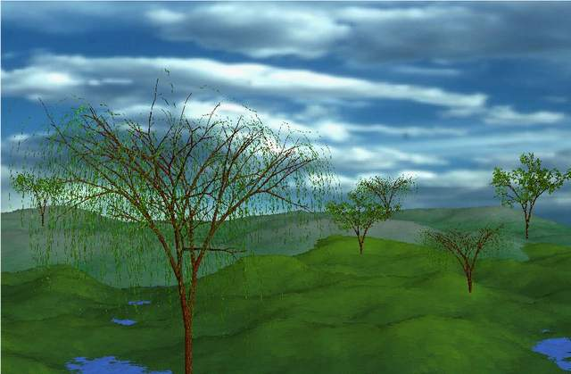
由清华大学自然景物平台生成的野外场景

Slide 23
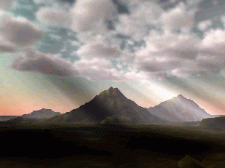

日本Yoshinori Dobashi等人绘制的真实感云

Slide 24

Xfrog3.0生成的挪威云杉

Slide 25
计算机动画
  计算机动画近十多年来取得了很大的发展，已渗透到人们生活的各个角落
    商业广告、影视特技/片头、动画片
    教育、军事、飞行模拟等
  分类
    二维动画
      图象变形
      形状混合

Slide 26
    三维动画
      关键帧动画
      变形物体的动画
      过程动画
      关节动画与人体动画

Slide 27
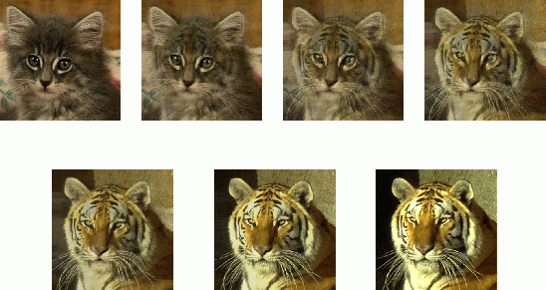
基于特征的图象变形（猫变虎）

Slide 28
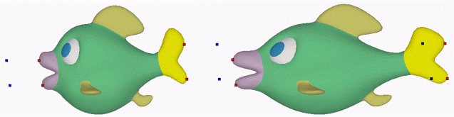
由三维FFD操作得到的鱼的变形图

Slide 29
用户接口
  用户接口是人们使用计算机的第一观感。一个友好的图形化的用户界面能够大大提高软件的易用性
  图形学已经全面融入计算机的方方面面，很多软件几乎可以不看任何说明书，而根据它的图形、或动画界面的指示进行操作

Slide 30
  目前几个大的软件公司都在研究下一代用户界面，开发面向主流应用的、自然、高效多通道的用户界面。研究多通道语义模型、多通道整合算法及其软件结构和界面范式是当前用户界面和接口方面研究的主流方向，而图形学在其中起主导作用。

Slide 31
计算机艺术
  用计算机软件从事艺术创作
    二维平面的画笔程序（如CorelDraw，Photoshop，PaintShop）
    图表绘制软件（如Visio）
    三维建模和渲染软件包（如3DMAX，Maya）、以及一些专门生成动画的软件（如Alias，Softimage）

Slide 32
    优点：
      提供多种风格的画笔画刷
      提供多种多样的纹理贴图，甚至能对图象进行雾化，变形等操作
      可以任意修改，取消败笔
    不足：
      无法达到传统绘画中风格化的 艺术效果
      很难得到有素描效果、油画效果的艺术品

Slide 33
  非真实感绘制（NPR，Non-Photorealistic Rendering）
    用于模拟艺术效果，研究方法有别于真实感图形学
    钢笔素描的生成
      钢笔素描产生于中世纪，从19世纪开始成为一门艺术20世纪90年代开始研究用计算机模拟
    中国国画与书法的生成

Slide 34
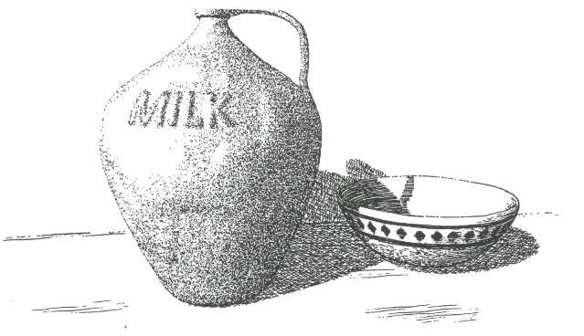
Georges Winkenb1ach绘制的壶和碗(Siggraph’96)

Slide 35
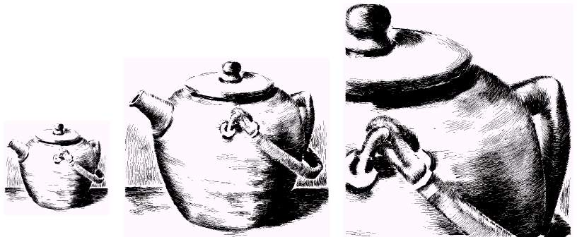
Salisbury绘制的茶壶(Siggraph’97)

Slide 36
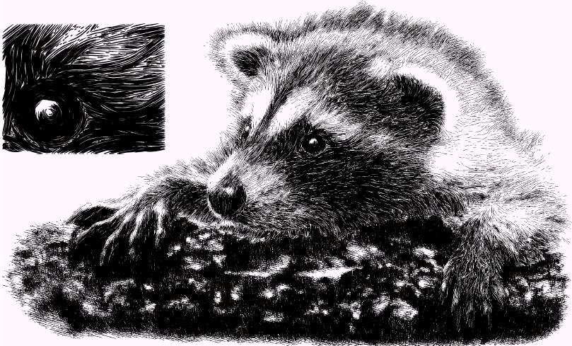
Salisbury绘制的熊(Siggraph’97)

Slide 37
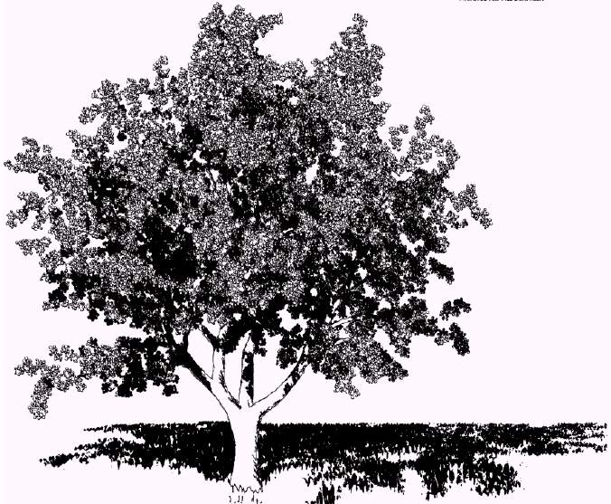
Oliver Deussen绘制的素描树(Siggraph’2000)

Slide 38
1.4 图形设备
图形显示设备
  图形输出包括图形的显示和图形的绘制，图形显示指的是在屏幕上输出图形
  图形绘制通常指把图形画在纸上，也称硬拷贝，打印机和绘图仪是两种最常用的硬拷贝设备

Slide 39
彩色CRT显示器
  CRT（CRT Cathode－Ray Tube，阴极射线管）
  组成
    电子枪
    聚焦系统
    加速系统
    磁偏转系统

Slide 40
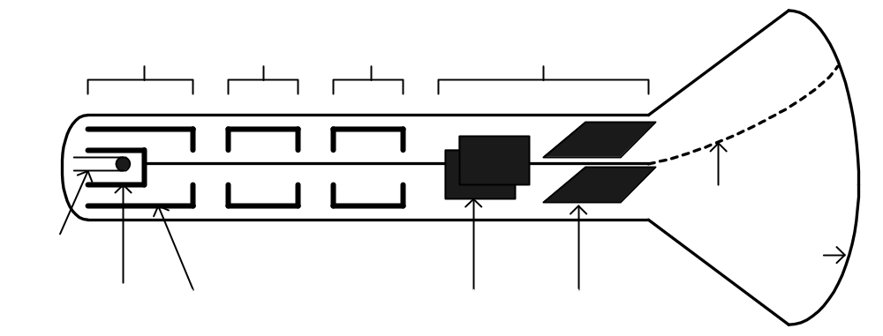
CRT显示器的简易结构图

Slide 41
  工作原理
    高速的电子束由电子枪发出，经过聚焦系统、加速系统和磁偏转系统就会到达荧光屏的特定位置。由于荧光物质在高速电子的轰击下会发生电子跃迁，即电子吸收到能量从低能态变为高能态。由于高能态很不稳定，在很短的时间内荧光物质的电子会从高能态重新回到低能态，这时将发出荧光，屏幕上的那一点就会亮了
    要保持显示一幅稳定的画面，必须不断地发射电子束

Slide 42
    电平控制器是用来控制电子束的强弱的，当加上正电压时，电子束就会大量通过，将会在屏幕上形成较亮的点，当控制电平加上负电压时，依据所加电压的大小，电子束被部分或全部阻截，通过的电子很少，屏幕上的点也就比较暗
    聚焦系统是一个电透镜，能使众多的电子聚集于一点
    加速阳极使电子达到轰击激发荧光屏应有的速度。最后由磁偏转系统来达到指定位置

Slide 43
    电子束要到达屏幕的边缘时，偏转角度就会增大。到达屏幕最边缘的偏转角度被称为最大偏转角
    CRT显示器屏幕越大整个显象管就越长
  刷新频率
    刷新一次是指电子束从上到下扫描一次的过程
    刷新频率高到一定值后，图象才能稳定显示
    隔行扫描与逐行扫描

Slide 44
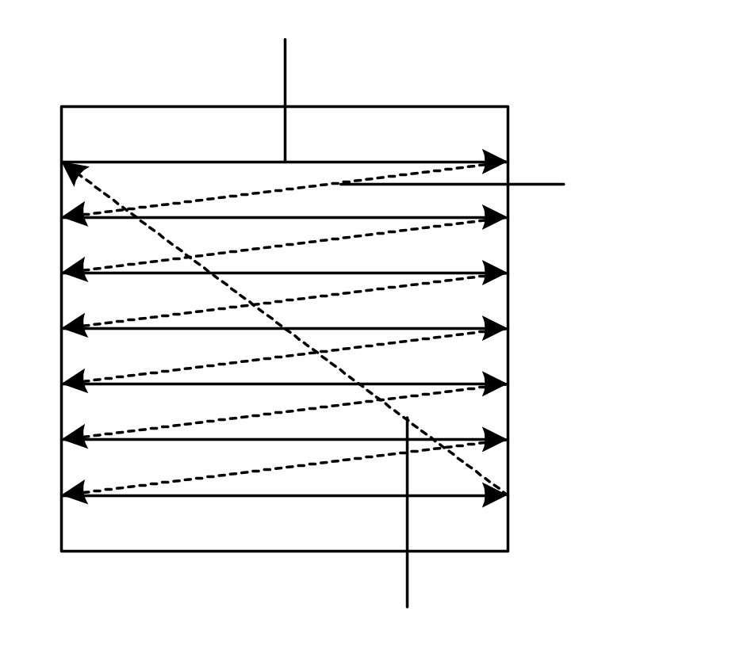
电子束扫描过程示意图

Slide 45
  彩色CRT显示器显示彩色的原理
    彩色CRT显示器的荧光屏上涂有三种荧光物质，它们分别能发红、绿、兰三种颜色的光。而电子枪也发出三束电子束来激发这三种物质，中间通过一个控制栅格来决定三束电子到达的位置
    三束电子经过荫罩的选择，分别到达三个荧光点的位置。通过控制三个电子束的强弱就能控制屏幕上点的颜色

Slide 46
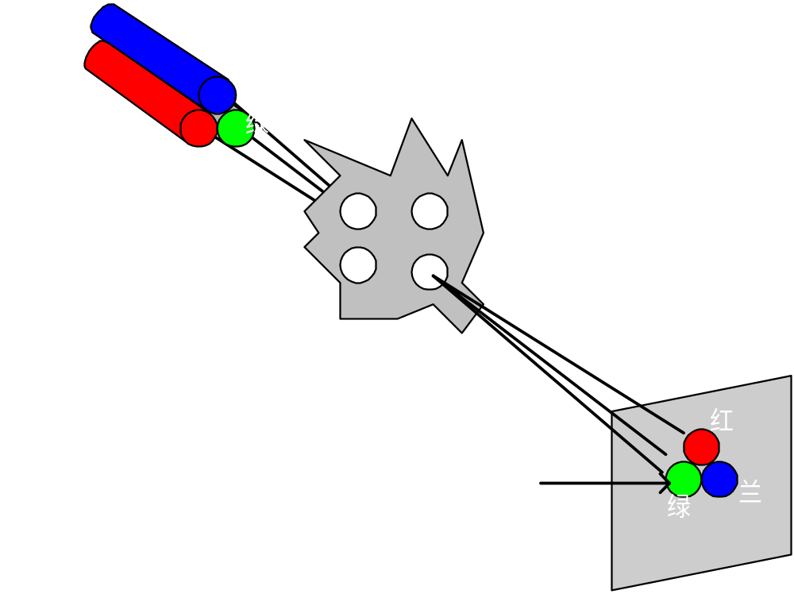
荫罩式彩色CRT显色原理

Slide 47
  球面显示器与柱面显示器
    普通的显象管采用的都是荫罩式显象管，显象管的表面呈略微凸起的球面状，故称之为“球面管”。而柱面显象管采用荫栅式结构，它的表面在水平方向仍然略微凸起，但是在垂直方向上却是笔直的，呈圆柱状，故称之为“柱面管”
    常用的荫栅式显象管有日本索尼公司的特丽珑管（Trinitron）和三菱公司的钻石珑管（Diamondtron）

Slide 48
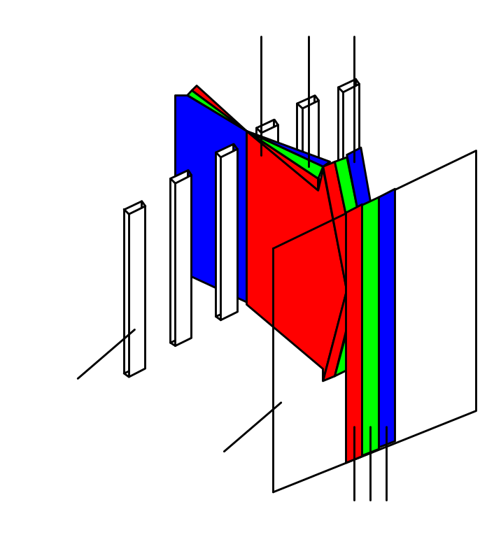
荫栅式彩色CRT显色原理

Slide 49
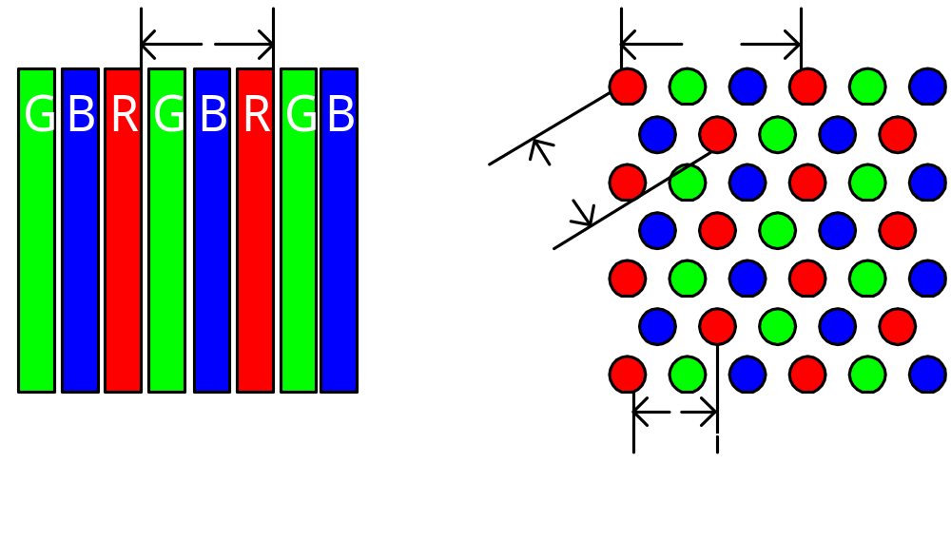
柱面和球面显示器点距定义示意图

Slide 50
LCD显示器
  CRT固有的物理结构限制了它向更广的显示领域发展
    屏幕的加大必然导致显象管的加长，显示器的体积必然要加大，在使用时候就会受到空间的限制
    CRT显示器是利用电子枪发射电子束来产生图像，容易受电磁波干扰
    长期电磁辐射会对人们健康产生不良影响

Slide 51
  LCD显示器的优点
    外观小巧精致，厚度只有6.5~8cm左右。
    不会产生CRT那样的因为刷新频率低而出现的闪烁现象
    工作电压低，功耗小，节约能源
    没有电磁辐射，对人体健康没有任何影响

Slide 52
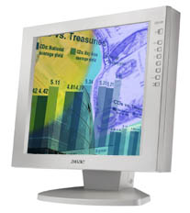
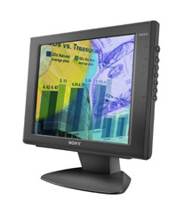
索尼公司的两款LCD外形

Slide 53
  LCD显示器基本原理
    液晶是一种介于液体和固体之间的特殊物质，它具有液体的流态性质和固体的光学性质。当液晶受到电压的影响时，就会改变它的物理性质而发生形变，此时通过它的光的折射角度就会发生变化，而产生色彩
    液晶屏幕后面有一个背光，这个光源先穿过第一层偏光板，再来到液晶体上，而当光线透过液晶体时，就会产生光线的色泽改变，从液晶体射出来的光线，还得必须经过一块彩色滤光片以及第二块偏光板

Slide 54
    液晶显示有主动式和被动式两种
      被动式液晶屏幕有STN（Super TN超扭曲向列LCD）和DSTN（Double layer Super TN双层超扭曲向列LCD）等
      最流行的主动式液晶屏幕是TFT（Thin Film Transistor薄膜晶体管）
      主动式液晶显示器使用了FET场效晶体管以及共通电极，这样可以让液晶体在下一次的电压改变前一直保持电位状态。这样主动式液晶显示器就不会产生在被动式液晶显示器中常见的鬼影、或是画面延迟的残像等

Slide 55
  LCD显示器的基本指标
    可视角度
      视线与屏幕中心法向成一定角度时，人们就不能清晰地看到屏幕图象，而那个能看到清晰图象的最大角度被我们称为可视角度。一般所说的可视角度是指左右两边的最大角度相加。工业上有CR10（Contrast Ratio）、CR5两种标准来判断液晶显示器的可视角度
    点距与分辨率
      液晶屏幕的点距就是两个液晶颗粒（光点）之间的距离，一般0.28~0.32mm就能得到较好的显示效果
      通常所说的液晶显示器的分辨率是指其真实分辨率，表示水平方向的像素点数与垂直方向的像素点数的乘积

Slide 56
图形处理器
    图形处理器是图形系统结构的重要元件，是连接计算机和显示终端的纽带
    早期的图形处理器只包含简单的存储器和帧缓冲区，它们实际上只起了一个图形的存储和传递作用，一切操作都必须有CPU来控制
    现在的图形处理器不单单存储图形，而且能完成大部分图形函数，专业的图形卡已经具有很强的3D处理能力，大大减轻了CPU的负担,提高了显示质量和显示速度

Slide 57
  图形处理器的组成
    显示主芯片
      显卡的核心，俗称GPU，它的主要任务是对系统输入的视频信息进行构建和渲染
    显示缓存
      用来存储将要显示的图形信息以及保存图形运算的中间数据
      显存的大小和速度直接影响着主芯片性能的发挥
    数字模拟转换器（RAMDAC）
      它的作用就是把二进制的数字转换成为和显示器相适应的模拟信号

Slide 58
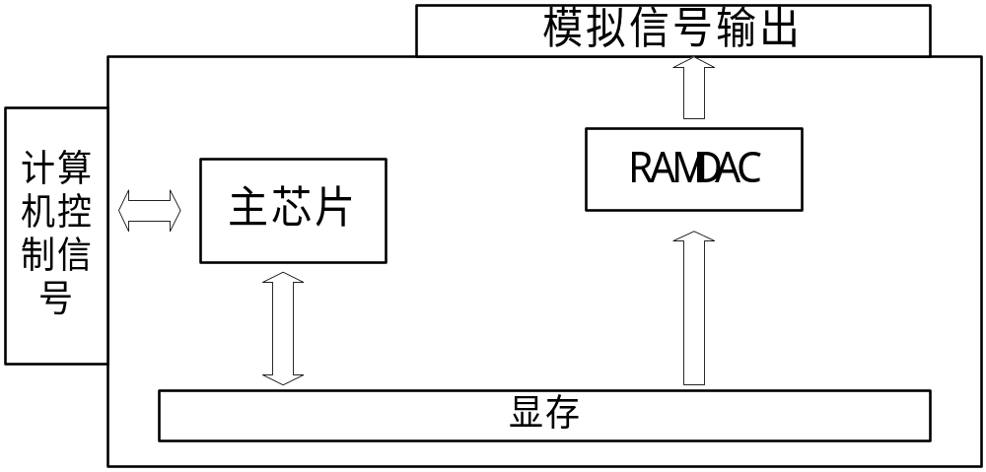
显卡工作原理简单示意图

Slide 59
图形输入设备
  最常用的图形输入设备就是基本的计算机输入设备——键盘和鼠标
  跟踪球和空间球都是根据球在不同方向受到的推或拉的压力来实现定位和选择。数据手套则是通过传感器和天线来获得和发送手指的位置和方向的信息。这几种输入设备在虚拟现实场景的构造和漫游中特别有用

Slide 60
  光笔是一种检测光的装置，它直接在屏幕上操作，拾取位置
    光笔的形状和大小象一支圆珠笔，笔尖处开有一个圆孔，让荧光屏的光通过这个孔进入光笔。光笔的头部有一组透镜，把所收集的光聚集至光导纤维的一个端面上，光导纤维再把光引至光笔另一端的光电倍增管，从而将光信号转换成电信号，经过整形后输出一个有合适信噪比的逻辑电平，并作为中断信号送给计算机

Slide 61
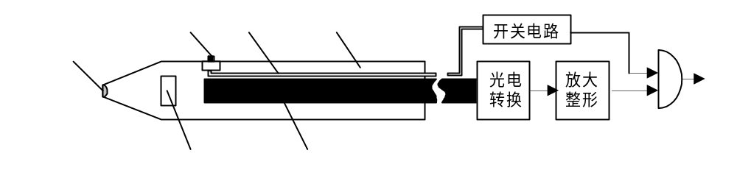
光笔结构示意图

Slide 62
  数字化仪是一种把图形转变成计算机能接收的数字形式专用设备
    基本工作原理是采用电磁感应技术
    由一块数据板和一根触笔组成。数据板中布满了金属栅格，当触笔在数据板上移动时，其正下方的金属栅格上就会产生相应的感应电流。根据已产生电流的金属栅格的位置，就可以判断出触笔当前的几何位置

Slide 63
  扫描仪
    图形扫描仪是直接把图形和图象扫描到计算机中以象素信息进行存储的设备
    绝大多数是采用的固态器件是电荷耦合器件（CCD Charge Coupled Device）
    工作原理
      用光源照射原稿，投射光线经过一组光学镜头射到CCD器件上，得到元件的颜色信息，再经过模/数转换器，图象数据暂存器等，最终输入到计算机

Slide 64
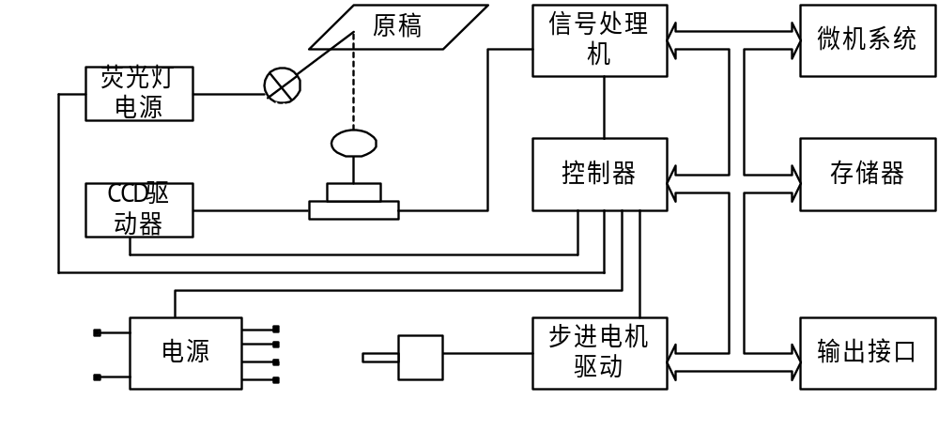
扫描仪的模块框图

Slide 65
  真实物体的三维信息的输入
    在实际的产生过程中许多零件和样板要进行大规模的生产就必须在计算机中生成三维实体模型，有时这个模型要通过已有的实物零件得到，这时候就需要一种设备来采集实物表面各个点的位置信息
    一般的方法是通过激光扫描来实现，现在国外已经有许多这样的商业仪器
    这项技术的一个应用就是扫描保存古代名贵的雕塑和其它艺术品的三维信息

Slide 66
    美国斯坦福大学计算机系的著名图形学专家Marc Levoy曾经带领他的30人的工作小组（包括美国斯坦福大学及美国华盛顿大学的教师和学生）于1998～1999学年专门在意大利对文艺复兴时代的雕刻大师米开朗基罗的众多艺术品进行扫描，保存其形状和面片信息。当然工作难度是相当大的，他们为此专门设计了一套硬件和软件系统。数据量也是惊人的，光大卫像（the David）就有20亿个多边形和7000张彩色图象，总共需要72G的磁盘容量。这次工作可以说是实体图形输入的一个颠峰之作。

Slide 67
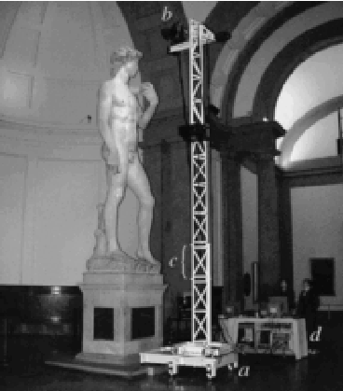
Marc Levoy小组的工作现场（Siggraph’2000）

